Slide 1

Facultad de Ingeniería · Ingeniería de Software II · Presentación técnica de cierre del proyecto
Sistema de Gestión de Inventario y Facturas
Minimarket Antucayen · Presentación técnica de cierre
INTEGRANTES
Matías Ale Guajardo · Fabián Gómez Díaz · Erick Hernández Leiva
Diego Lobos Díaz · Nicolás Isaac López Tapia
Cristóbal Osorio Riquelme · Felipe Salas Ortiz
Profesor: Paulo Quinsacara Jofré
Asignatura: Ingeniería de Software II
Grupo 20 · Santiago, Chile · 2026
Notes:
Presentación técnica de cierre del proyecto: del problema del minimarket a la traza de cuatro requerimientos representativos en el sistema terminado.

Slide 2
Contenido de la presentación
01
El minimarket, su problema y la solución
Documento 0 y los cuatro incrementos
02
Requerimientos representativos
Facturas, exportación de inventario e historial
03
Arquitectura
Componentes y base de datos física
04
Trazas del sistema
Diagramas de secuencia, árbol de navegación y demostración
05
BPM final y evaluación técnica y económica
El proceso con el sistema terminado
06
Pruebas, retrospectiva y conclusiones
La evolución del proyecto completo
07
Carta de aceptación del usuario
Validación del cliente
Notes:
Seguimos la estructura de la presentación técnica de cierre: requerimientos, arquitectura, trazas, BPM final, pruebas, retrospectiva, conclusiones y carta de aceptación.

Slide 3



El cliente: Minimarket Antucayen
Un minimarket de barrio en Av. Central 273, San Bernardo, que trabaja con poco personal y muchos proveedores. Su dueño, don Guido de Lapeyra Úbeda, administra el local, y el personal se reparte la bodega y la caja.
Administrador
Gestiona productos, proveedores, facturas, reportes y usuarios
Bodeguero
Recibe la mercadería, procesa facturas y ajusta el inventario
Problema central
Gestión manual e ineficiente del inventario y de las facturas: sin un sistema de apoyo, los errores afectan la rentabilidad y la calidad del servicio.
Cajero
Atiende la caja y registra las ventas
Notes:
Presentar al cliente real, el problema central del Documento 0 y los tres perfiles de usuario que luego tiene el sistema.

Slide 4





Cinco problemas detectados en el levantamiento
Inventario en papel
Códigos que no calzan
El stock se anotaba en papel o en planillas básicas, con errores frecuentes y sin seguimiento en tiempo real.
Cada proveedor usa sus propios códigos, distintos a los del local.
Quiebres de stock
Facturas a mano
Sin alertas, los productos se agotaban sin que el encargado lo notara a tiempo.
Las facturas se revisaban línea por línea y se pasaban a mano al stock.
Sin trazabilidad
Objetivo del proyecto
Automatizar el control de stock, digitalizar las facturas de proveedores y dejar trazados todos los movimientos.
No había registro de los movimientos, así que un descuadre no se podía auditar.
Notes:
Los cinco problemas vienen del Documento 0. El objetivo general del proyecto responde a ellos.

Slide 5
La solución: un sistema de escritorio a la medida
Aplicación de escritorio en Java con interfaz Swing, conectada a una base de datos MariaDB en la red local del minimarket. Cada persona entra con su usuario y ve solo lo que le corresponde a su perfil.
72
83
15
4
requerimientos funcionales
casos de uso
tablas en la base de datos
incrementos entregados
Del Documento 0, con el análisis del negocio y los requerimientos, al sistema instalado en el computador del administrador.
Notes:
Cifras del Product Backlog final: 72 requerimientos, 83 casos de uso, 15 tablas y 4 incrementos.

Slide 6
Un año en cuatro incrementos
Incremento 1
Incremento 2
Incremento 3
Incremento 4
Abr – Jun 2026
Ago – Sep 2026
Sep – Oct 2026
Oct – Nov 2026
24 UR · 33,3%
26 UR · 36,1%
19 UR · 26,4%
3 UR · 4,2%
Productos, proveedores, equivalencias, facturas y lectura de archivos
Procesamiento de facturas, importación, ajustes y validaciones
Punto de venta, reportes, usuarios y permisos
Exportación CSV, plantilla de importación y validación de stock
Total: 72 requerimientos, 100% del Product Backlog
Notes:
Cada incremento tomó requerimientos según su prioridad: alta en el primero, media en el segundo, baja en el tercero y los restantes en el cuarto.

Slide 7




Cuatro requerimientos representativos
Elegimos los requerimientos de más peso en la operación diaria del minimarket. Cada uno se traza desde su UR hasta la base de datos.
Ingresar factura
Registrar factura
UR-20 Extrayendo ítems de factura
UR-16 Registrando factura · UR-18 Validando número
CU-23 y CU-24 · Incremento 1, lector mejorado al cierre
CU-16 a CU-18, CU-21 y CU-22 · Incremento 1
Lee el PDF o la foto y extrae folio, fecha, total e ítems.
Guarda factura e ítems sin duplicar el número y resuelve el SKU por equivalencia.
Exportar inventario
Último movimiento del producto
UR-57 Generando reporte de stock
UR-56 Consultando stock e historial
CU-70 · Incremento 3
CU-69 · Incremento 3
Genera el stock de los productos activos en Excel o CSV y lo deja auditado.
Muestra el stock actual y los últimos 10 movimientos con usuario y fecha.
Notes:
Estos cuatro requerimientos recorren las cuatro capas del sistema y los tres tipos de operación: lectura de archivos, escritura transaccional en la base de datos, generación de archivos y consulta.

Slide 8
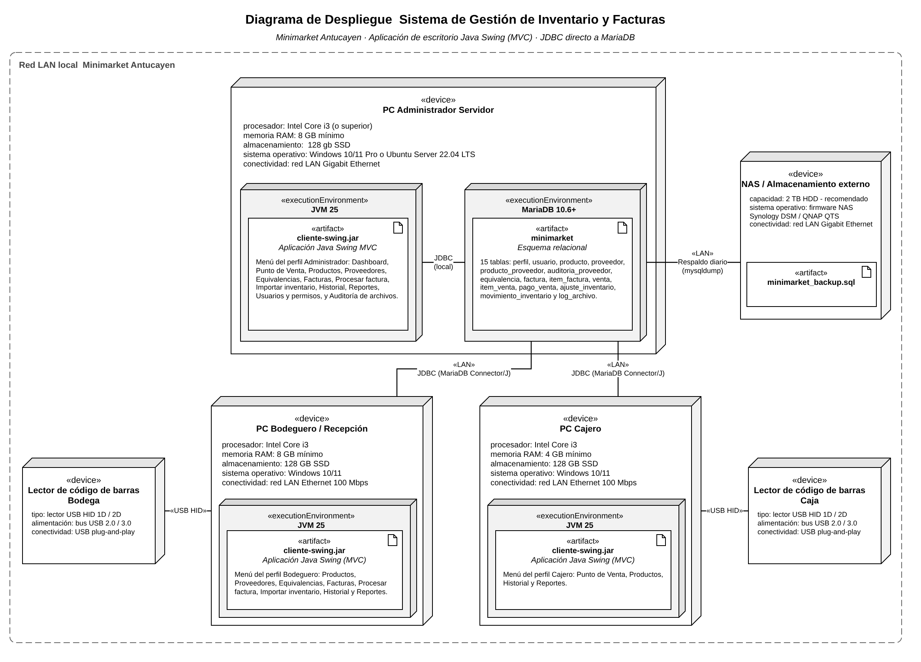
Arquitectura: MVC por capas sobre MariaDB
Presentación
23 vistas en Java Swing; el menú cambia según el perfil
Controladores y servicios
13 controladores y 17 servicios con las reglas de negocio y las transacciones
Acceso a datos
15 clases DAO, una por tabla, con sentencias preparadas
Base de datos
Red local: administrador, bodega y caja, con lectores de código de barras y respaldo en NAS
MariaDB con 15 tablas, en el computador del administrador
Notes:
La arquitectura se mantuvo estable en los cuatro incrementos: cada uno extendió las capas existentes.

Slide 9
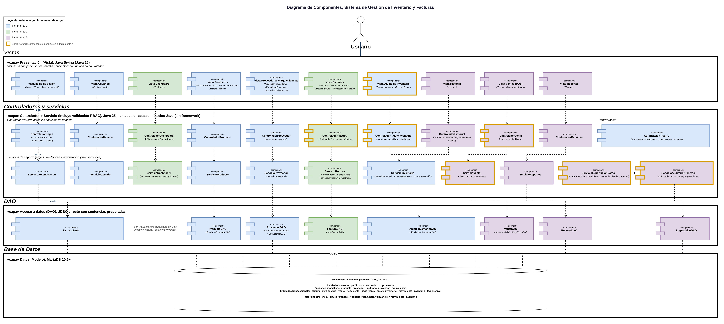
Diagrama de componentes
Colores por incremento: azul I1, verde I2, morado I3 y borde naranja I4.
Notes:
Cuatro capas: vistas Swing, controladores y servicios, DAO con JDBC y la base MariaDB. Las trazas usan VFormularioFactura, VBuscadorProductos y VHistorialProducto; ControladorFactura y ControladorProducto; los servicios de extracción, factura, procesamiento, exportación, inventario y auditoría, y los DAO de factura, ítem, equivalencia, producto, movimiento y log de archivos.

Slide 10
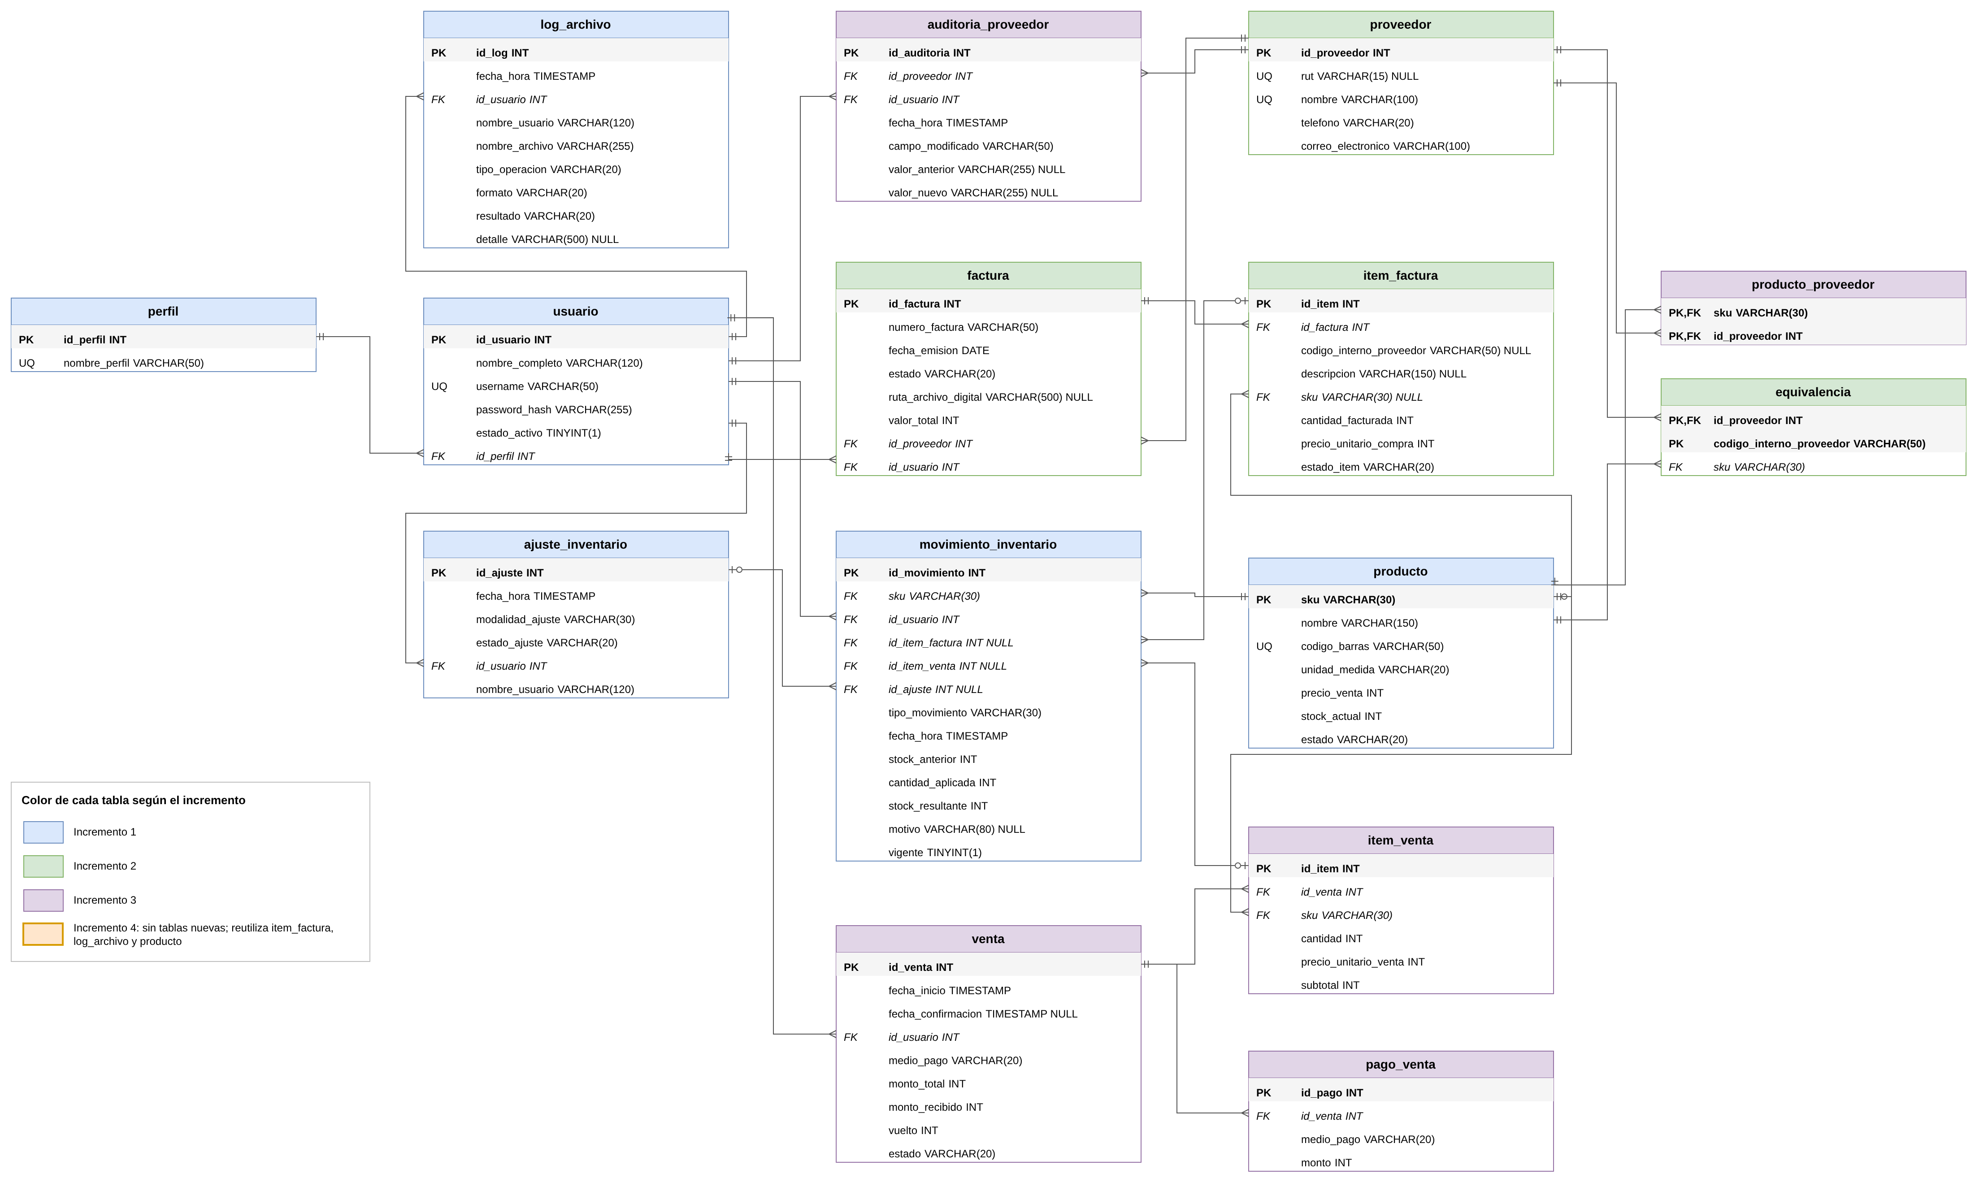
Base de datos física: 15 tablas en MariaDB
Tablas de las trazas
factura
item_factura
equivalencia
producto
movimiento_inventario
log_archivo
Motor InnoDB con claves foráneas, UNIQUE por proveedor y número de factura, y transacciones en facturas, ajustes y ventas.
Notes:
El script DDL de instalación crea estas 15 tablas y se entrega junto al sistema. Los diagramas de secuencia muestran qué tabla toca cada paso.

Slide 11
Traza 1 · Registrar factura
UR-16 y UR-18 · CU-16 a CU-18, CU-21 y CU-22
Actor
Vista
Controlador
Servicio
DAO
Base de datos
Bodeguero
VFormulario­Factura
Controlador­Factura
Servicio­Factura
Servicio­Procesamiento­Factura
FacturaDAO · ItemFacturaDAO
Equivalencia­DAO
MariaDB
1. «Guardar factura»
2. guardarFactura()
3. registrar(factura, ítems)
Transacción 1
4. existeNumeroPorProveedor()
5. SELECT factura · si existe: rollback
6. insertar(factura) · insertar(ítem) ×n
7. INSERT factura, item_factura
8. idFactura
9. resolverEquivalenciasAlRegistrar()
Transacción 2
10. buscarPorIdParaActualizar() · FOR UPDATE
11. listarPorProveedor(idProveedor)
12. SELECT equivalencia
13. actualizarSkuYEstado() · actualizarEstado()
14. «Factura registrada correctamente»: leídos, SKU resueltos, observados
Notes:
El número de factura es único por proveedor: se valida en Java y además con la restricción UNIQUE de MariaDB. Luego cada código del proveedor se traduce al SKU del local con la tabla de equivalencias; lo que no tiene equivalencia queda Observado.

Slide 12
Traza 2 · Exportar inventario
UR-57 · CU-70 · archivo inventario_stock_fecha.xlsx o .csv
Actor
Vista
Controlador
Servicio
DAO
Base de datos
Administrador
VBuscador­Productos
Controlador­Producto
Servicio­Producto
ProductoDAO
Servicio­Exportacion­Datos
ServicioAuditoria­Archivos · LogArchivoDAO
MariaDB
1. «Exportar CSV/Excel»
2. exportar()
3. productos con los filtros actuales
4. listar · buscarPorNombre()
5. SELECT producto
6. List<Producto>, solo activos
7. seleccionarFormato() · seleccionarDestino()
8. exportarInventario(productos, destino, formato)
9. escribe CSV UTF-8 o Excel con Apache POI
10. registrar(archivo, "EXPORTACION")
11. INSERT log_archivo
12. ruta del archivo generado
13. «Inventario exportado correctamente»
Notes:
La exportación toma los productos activos con los filtros de la pantalla. El archivo trae SKU, nombre, código de barras, unidad, precio, stock y estado. Cada exportación, exitosa o con error, queda en la tabla log_archivo y se ve en el módulo Auditoría.

Slide 13
Traza 3 · Último movimiento del producto
UR-56 · CU-69 · el primero de la lista es el último movimiento
Actor
Vista
Controlador
Servicio
DAO
Base de datos
Bodeguero
VBuscador­Productos
Controlador­Producto
Servicio­Producto
ProductoDAO
Servicio­Inventario
Movimiento­Inventario­DAO
MariaDB
VHistorial­Producto
1. selecciona el producto · «Stock + últimos 10»
2. mostrarHistorialProducto()
3. buscarPorSku(sku)
4. buscarPorSku(sku)
5. SELECT producto WHERE sku = ?
6. Producto con su stock actual
7. listarUltimosMovimientos(sku)
8. listarUltimosPorSku(sku, 10)
9. SELECT … ORDER BY fecha_hora DESC LIMIT 10
10. últimos 10 movimientos
11. new VHistorialProducto(producto, movimientos)
12. stock actual y movimientos: fecha, tipo, cantidad, stock anterior y resultante, usuario
Notes:
La consulta ordena los movimientos del producto por fecha y hora descendente, así el primero es el último movimiento. Cada fila muestra el tipo, por ejemplo Ingreso por compra o Venta, la cantidad, el stock anterior, el stock resultante y el usuario que lo hizo.

Slide 14
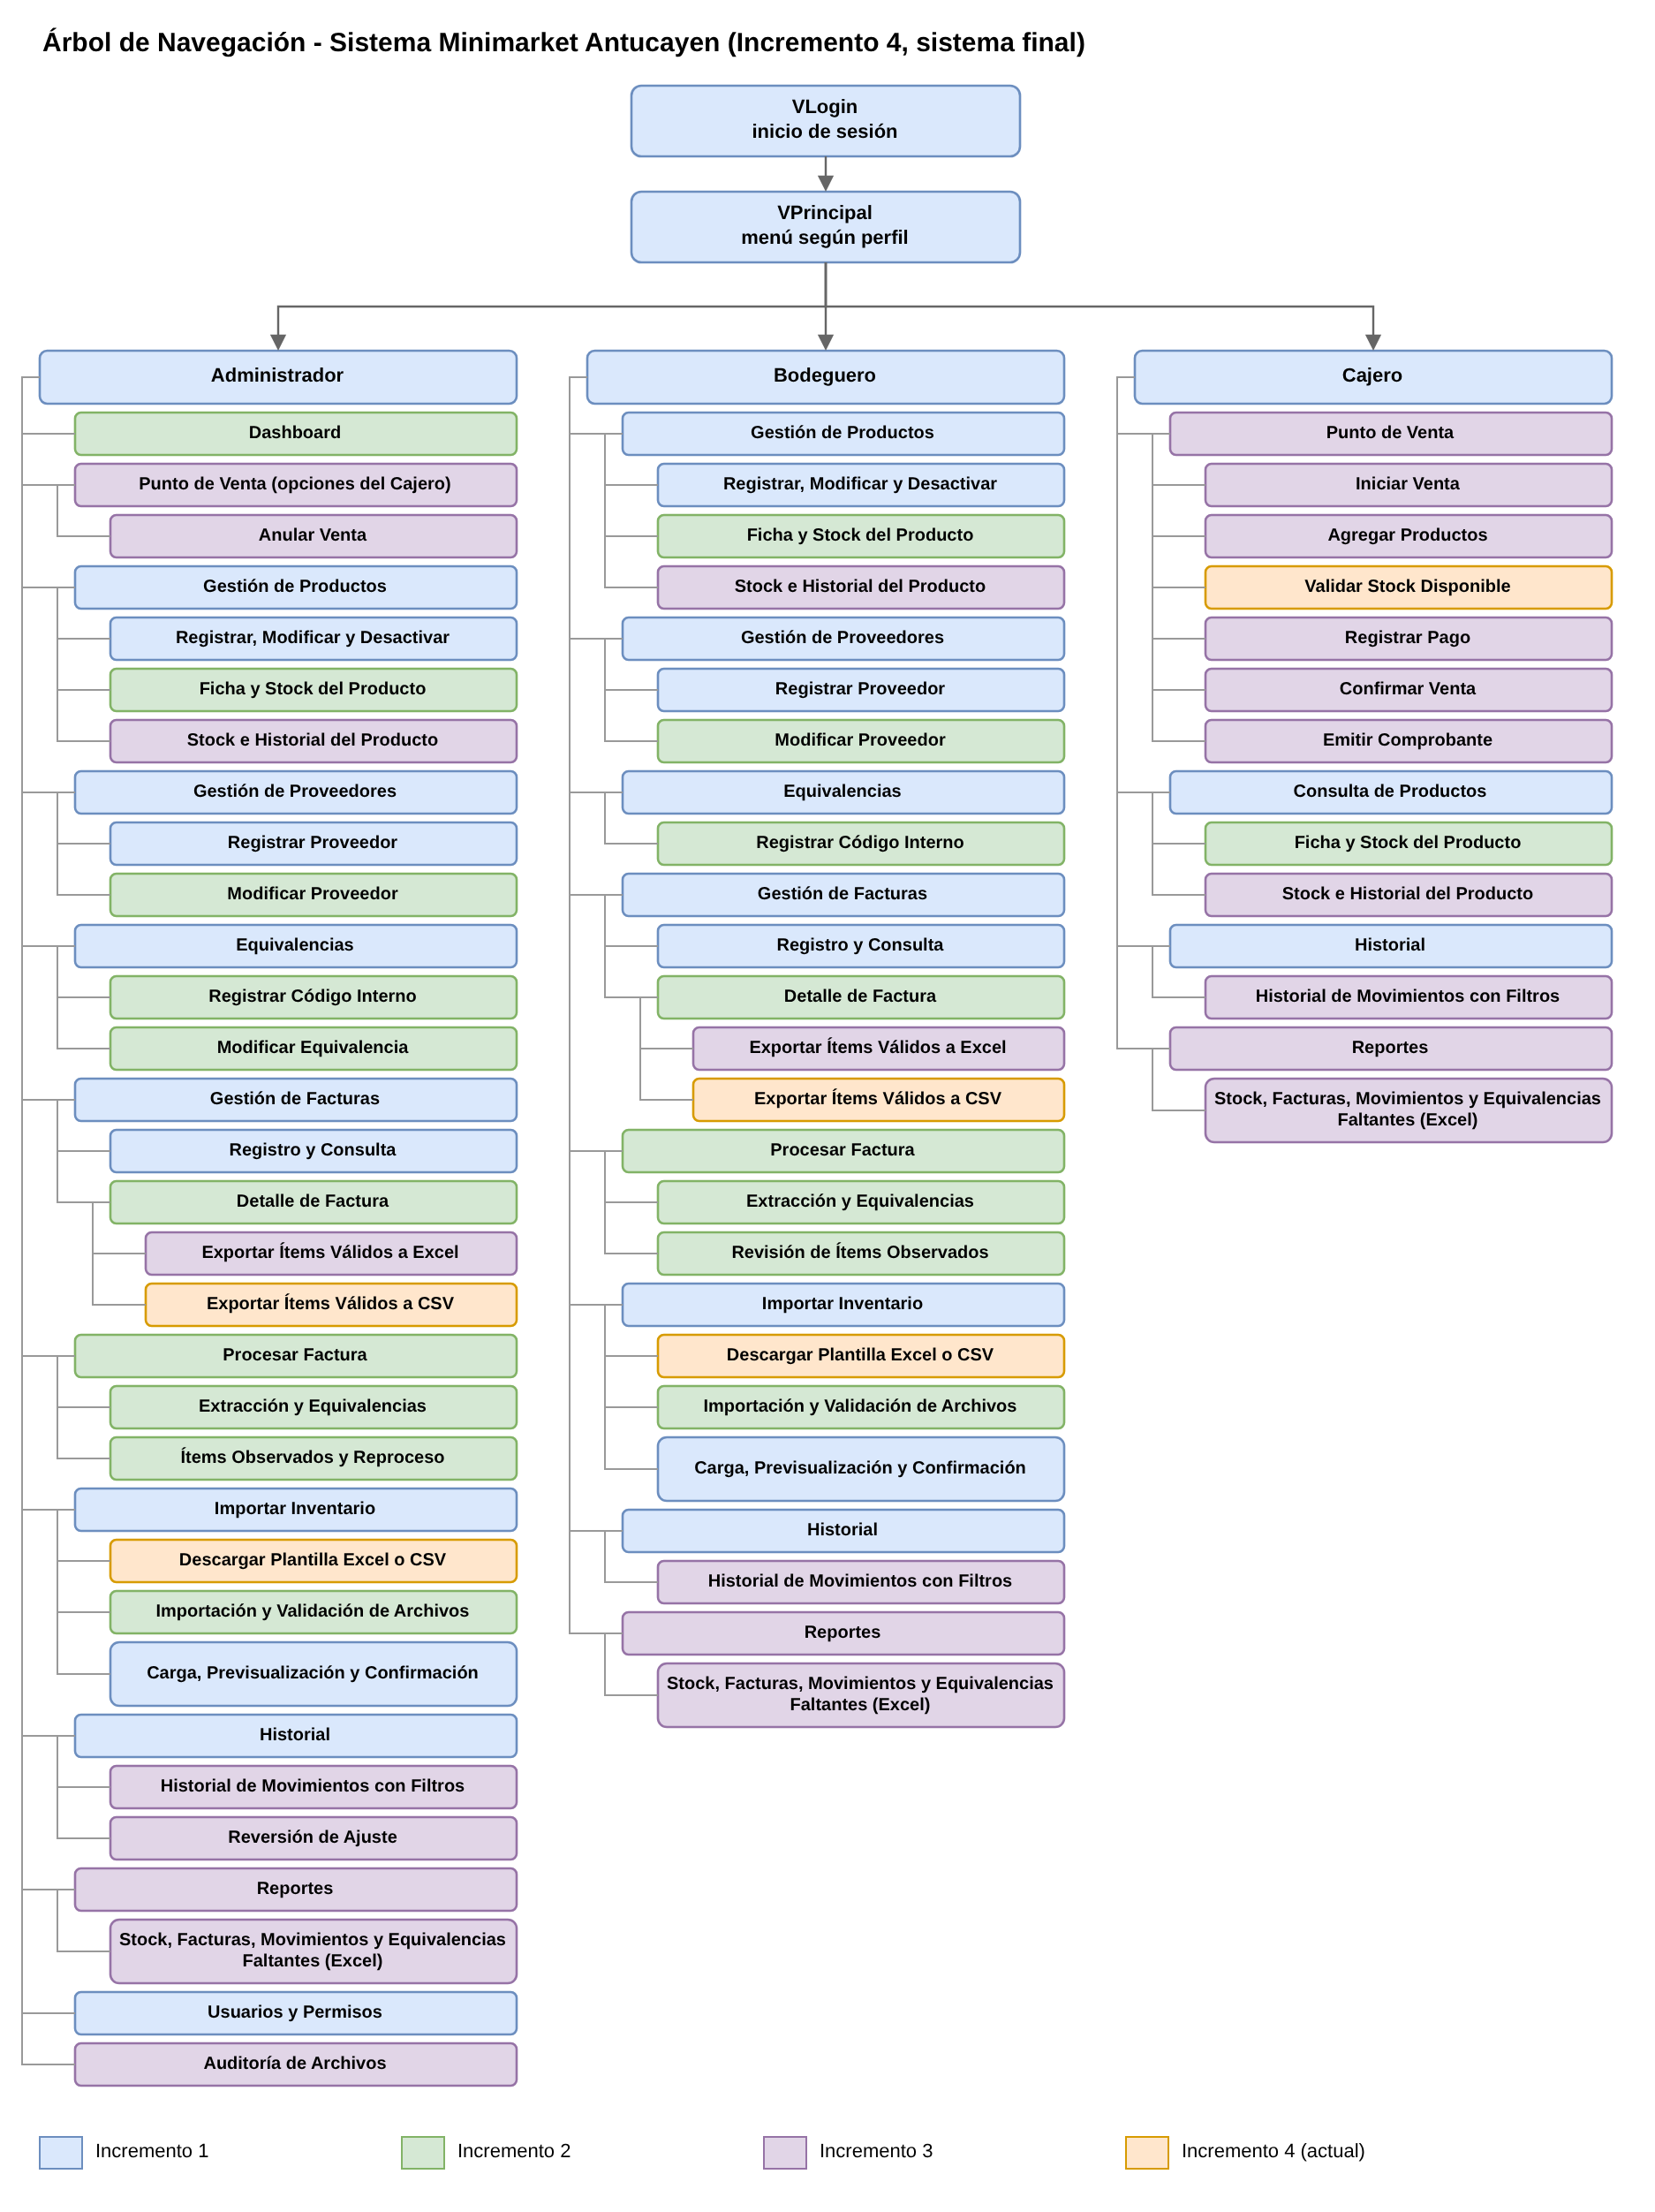
Árbol de navegación
Rutas de las trazas en el menú
Ingresar y registrar factura
Facturas → «+ Nueva factura» → «Seleccionar» → «Analizar factura» → «Guardar factura»
Exportar inventario
Productos → «Exportar CSV/Excel» → formato → ubicación
Último movimiento
Productos → buscar el producto → «Stock + últimos 10»
Después de iniciar sesión, VPrincipal arma el menú según el perfil: Administrador, Bodeguero o Cajero.
Notes:
Antes de pasar al sistema, ubicamos en el árbol dónde está cada función y con qué perfil se entra.

Slide 15
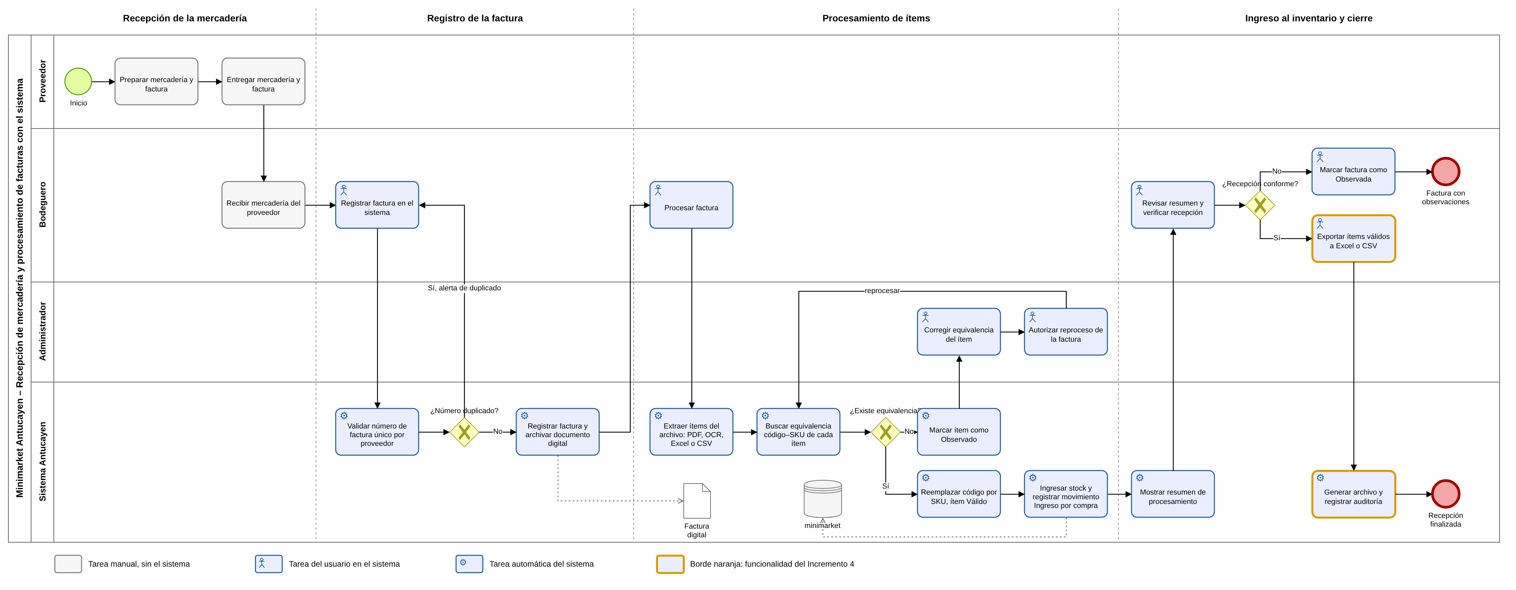
BPM final: recepción de mercadería con el sistema
BPMN 2.0 con carriles de Proveedor, Bodeguero, Administrador y Sistema. Tareas grises manuales, de usuario con ícono de persona y automáticas con engranaje; borde naranja para lo agregado en el Incremento 4. El anexo A.6 incluye además el ajuste de inventario por archivos y la venta.
Notes:
Comparado con el proceso manual del Documento 0, el sistema ahora valida el número de factura, extrae los ítems, traduce los códigos y suma el stock con un movimiento trazado.

Slide 16
Evaluación técnica y económica
Evaluación económica con el costo real del desarrollo: 635,5 HH efectivas valorizadas con las remuneraciones del Documento 0, y los beneficios estimados de $5.520.000 al año.
$4.210.944
$16.714.199
129%
≈ 9 meses
inversión real del desarrollo
VAN a 5 años, tasa 10%
TIR anual
período de recuperación
Aspecto | Documento 0 | Sistema implementado | Evaluación
Arquitectura | MVC de 3 capas con servicios y DAO | 23 vistas, 13 controladores, 17 servicios y 15 DAO | Cumplido
Base de datos | MariaDB con JDBC | MariaDB 10.6+, 15 tablas InnoDB, transacciones | Cumplido
Lectura de facturas | No especificada | Apache PDFBox y Tess4J para OCR | Agregado
Pruebas | JUnit 5 y Maven | Pruebas JUnit y JAR ejecutable con Maven | Cumplido
Notes:
Datos del anexo A.9. El Documento 0 suponía un equipo a tiempo completo por doce meses; valorizado con las horas reales, el desarrollo se recupera en cerca de nueve meses de operación. El anexo también corrige los indicadores del Documento 0.

Slide 17



Evolución de las pruebas
Pruebas funcionales por incremento
Casos de prueba por módulo con evidencia en pantalla; en el cierre, 13 casos para exportación, plantilla, stock y regresión por perfil.
67 pruebas JUnit en 12 clases
Permisos, contraseñas, pagos, importación, lectura de facturas y sesión; se ejecutan con mvn clean test.
Validación con el usuario
Don Guido probó el sistema en el minimarket; queda en el video de validación y en la carta de aceptación.
Notes:
Las pruebas automatizadas crecieron en cada incremento según el historial de la rama main del repositorio. Las últimas se sumaron con las mejoras al lector de facturas.

Slide 18
Cómo trabajamos: Scrum++ en cuatro sprints
224
tareas en 4 sprints
635,5
horas hombre efectivas
28,3% → 6,3%
desviación entre lo estimado y lo real
Notes:
Product Backlog incremental, Sprint Backlog por incremento, Daily Scrum y retrospectivas. La estimación mejoró en cada sprint.

Slide 19



Retrospectiva del proyecto completo
Lo que funcionó
Lo que mejoramos
Lecciones
224 tareas en cuatro sprints y 100% del Product Backlog.
La desviación de horas bajó de 28,3% a 6,3%.
La relación uno a uno entre UR, caso de uso y diagrama de secuencia facilitó trazar y corregir.
La corrección de entregas anteriores se planificó como trabajo propio de cada sprint.
Asistencia y registro de las Daily Scrum, débiles en el Incremento 3.
Diagramas que no calzaban con el código: desde el Incremento 4 se revisan contra el código.
Concentración de trabajo en la última semana de cada sprint.
Commits concentrados en pocos integrantes.
Registrar las HH durante el sprint y no al final.
Un Product Backlog incremental muestra todo el proyecto en un solo lugar.
Colores por incremento en los diagramas muestran lo heredado y lo nuevo.
Trabajar con un cliente real obliga a adaptar el sistema al local.
Notes:
Retrospectiva de los cuatro incrementos, a partir de los Sprint Retrospective de cada uno y del seguimiento de sus planes de acción.

Slide 20
El antes y el después del minimarket
Aspecto | Antes | Con el sistema
Códigos de la factura | Revisados a mano en el papel | Leídos desde PDF, foto, Excel o CSV
Código del proveedor | Se adivinaba a qué producto era | Equivalencia automática al SKU
Actualización del stock | Manual y fuera de un sistema | Automática al procesar y al vender
Movimientos | Sin registro | Historial con usuario, fecha y stock
Facturas duplicadas | Sin control | Número único por proveedor
Ventas | Fuera del proceso | Punto de venta con stock validado
Notes:
Comparación del levantamiento de procesos inicial del Documento 0 con el proceso con el sistema terminado.

Slide 21




Conclusiones
Completamos el 100% del Product Backlog: 72 requerimientos y 83 casos de uso en cuatro incrementos.
El minimarket pasó de registrar su inventario en papel a un sistema con facturas digitalizadas, ventas con stock validado y todos los movimientos trazados.
Trabajar con un cliente real nos obligó a ajustar el sistema a cómo funciona el local, como leer las facturas desde una foto del celular.
Con Scrum++ aprendimos a estimar mejor: la desviación bajó de 28,3% a 6,3%.
Notes:
Cierre con lo logrado y lo aprendido.

Slide 22
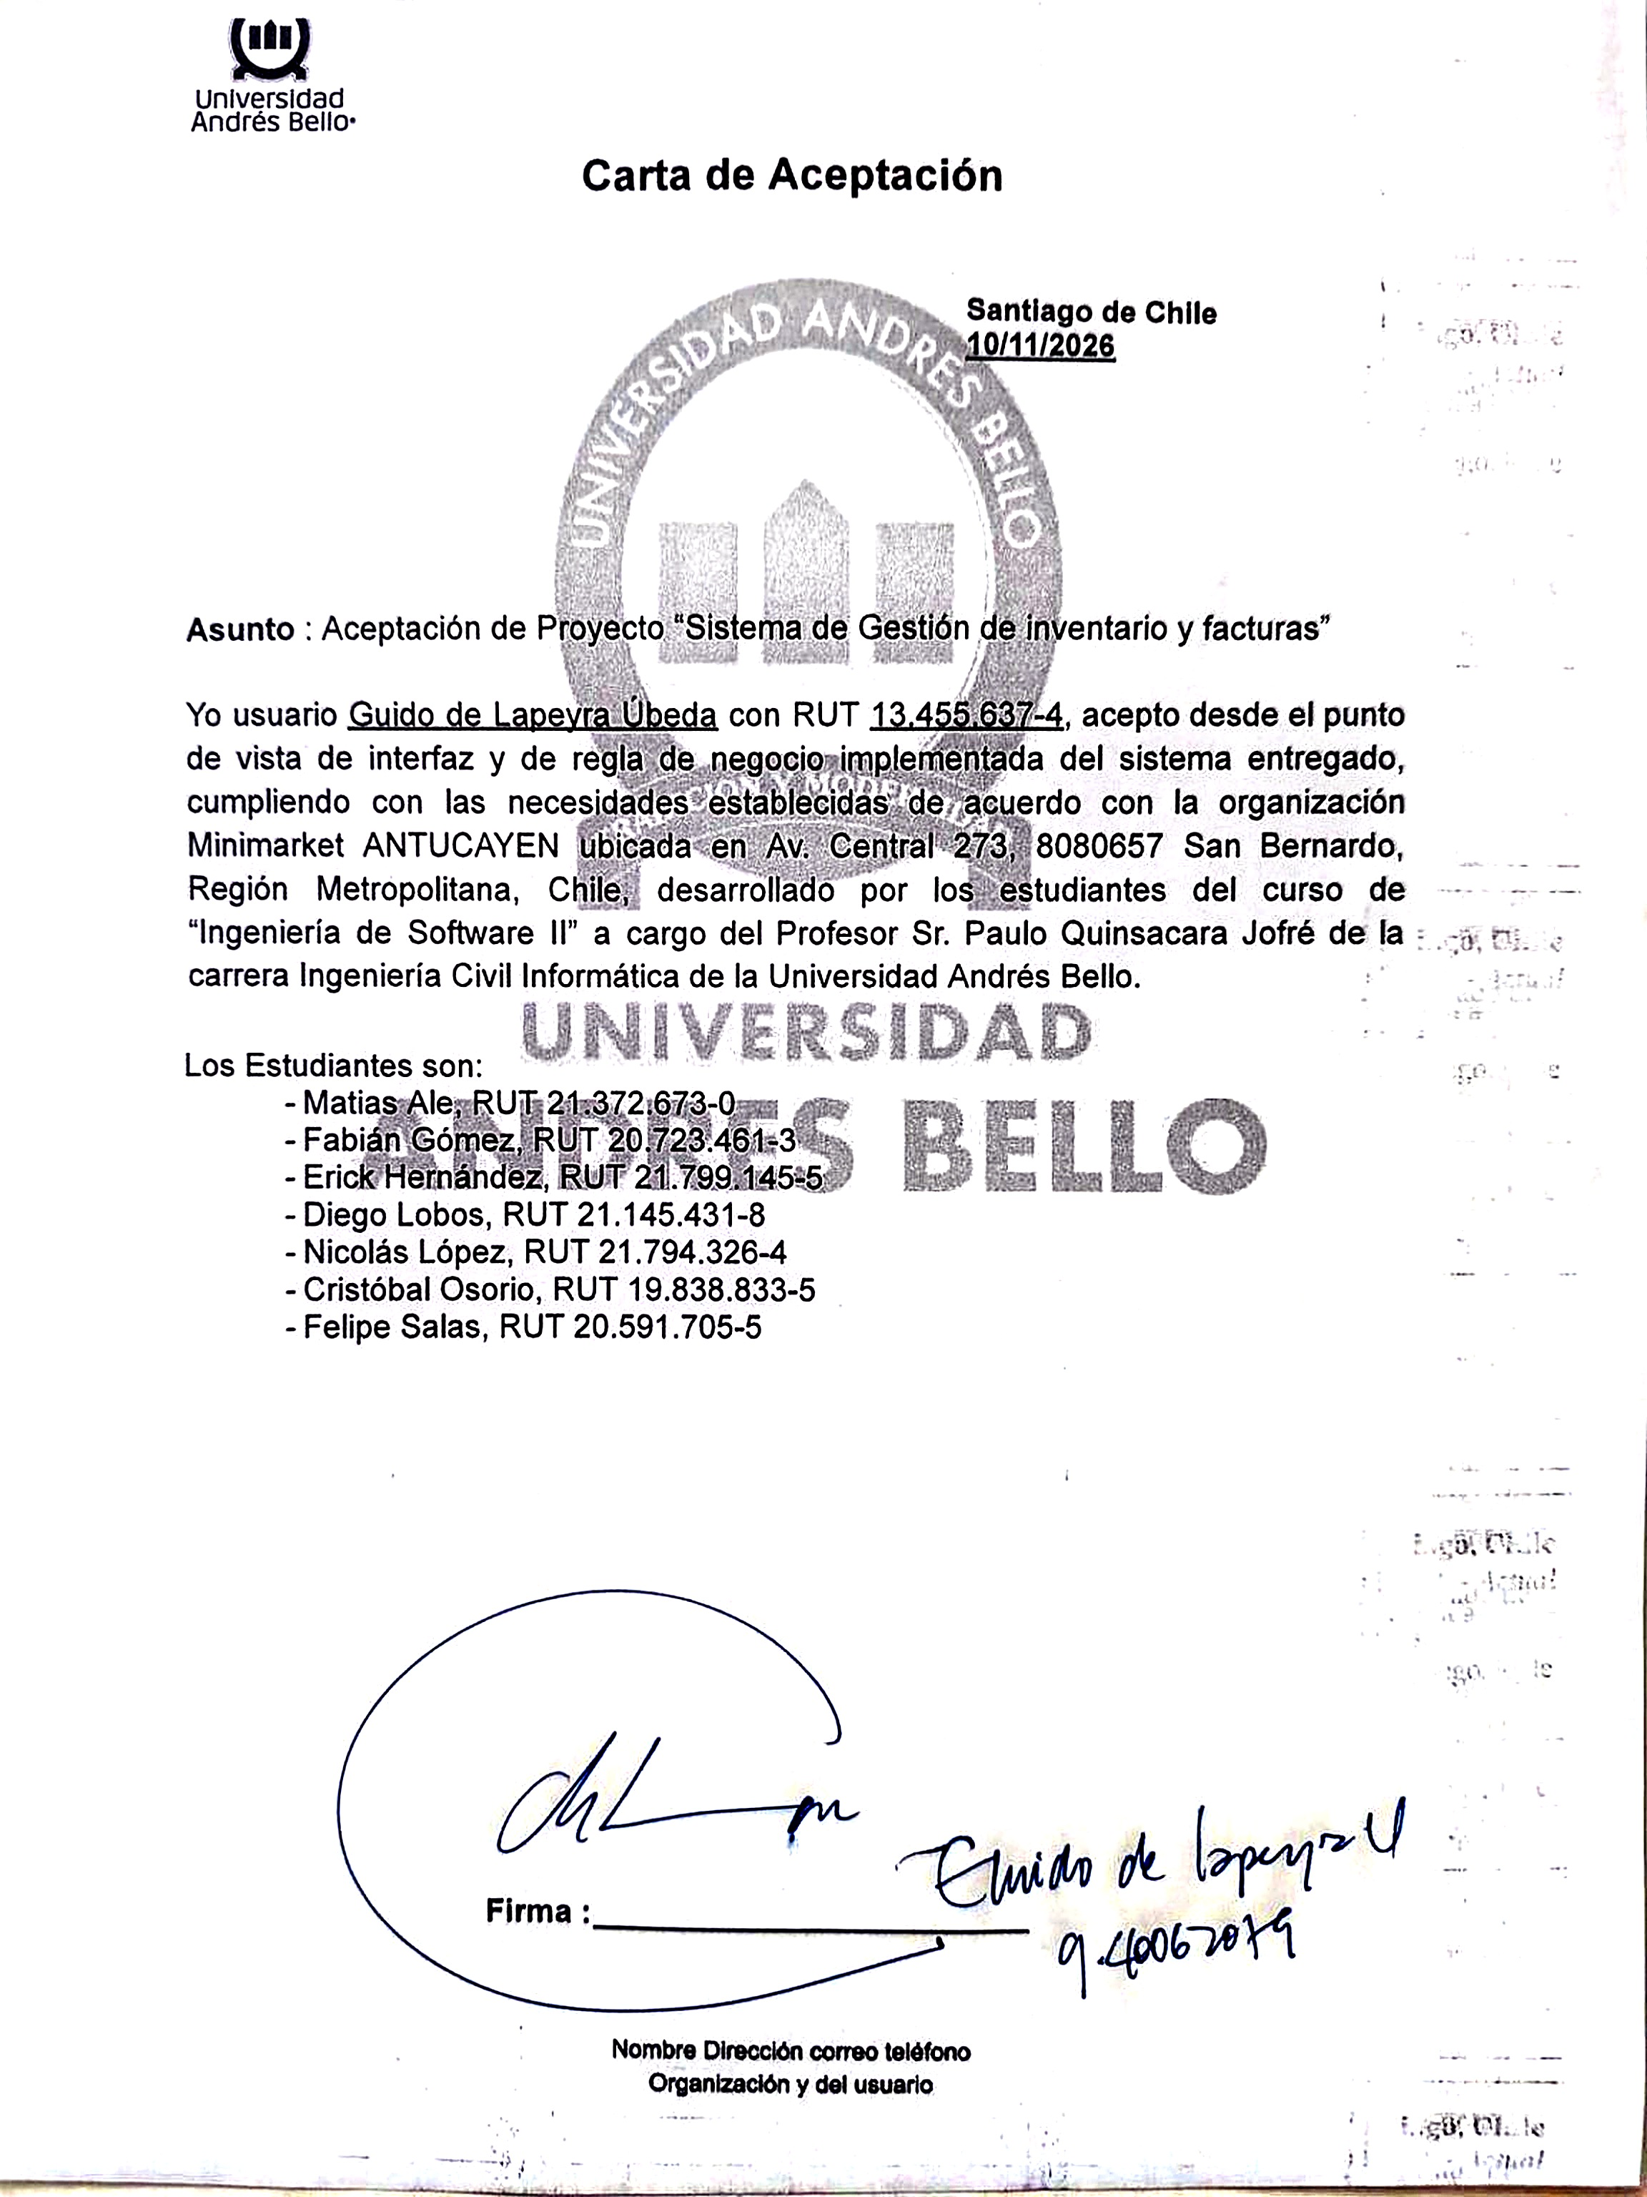
Carta de aceptación del usuario
Aceptación del sistema
Don Guido de Lapeyra Úbeda, representante del Minimarket Antucayen, acepta el sistema entregado desde el punto de vista de la interfaz y de las reglas de negocio implementadas.
Firmada el 10/11/2026. Se adjunta en el Incremento 4, junto al video testimonial y al video de validación del usuario.
Notes:
Carta de aceptación firmada por don Guido el 10 de noviembre de 2026.

Slide 23
Facultad de Ingeniería · Ingeniería de Software II · Presentación técnica de cierre del proyecto
Muchas gracias
Sistema de Gestión de Inventario y Facturas · Minimarket Antucayen
Grupo 20 · Ingeniería de Software II · Universidad Andrés Bello
Notes:
Agradecer al profesor y a don Guido.

